Slide 1

浙江大学 信电学院
基于TensorFlow的
手写数字识别
人工智能大作业报告
组员：袁东琦 林子涵

Slide 2
绪论
项目思路
目录 / CONTENTS
模型搭建
训练与测试结果
项目总结

Slide 3
PART ONE
绪论

Slide 4

绪论
选题背景
伴随着Python的不断发展，人工智能领域的进步也不断加快，从而机器学习和深度学习的应用也出现在了人们的视野中，例如手机中的语音助手、超市中的刷脸支付、手机上的搜题软件等，这些都是人工智能为我们的生活带来的方便。本文的手写体数字的识别，是通过Python的开源软件TensorFlow训练神经网络来实现的，主要研究怎样通过计算机用神经网络训练识别图片上的数字。
项目目标
使用python基于TensorFlow设计手写数字识别算法，并利用pyqt5编程实现GUI界面，构建手写数字识别系统。

Slide 5
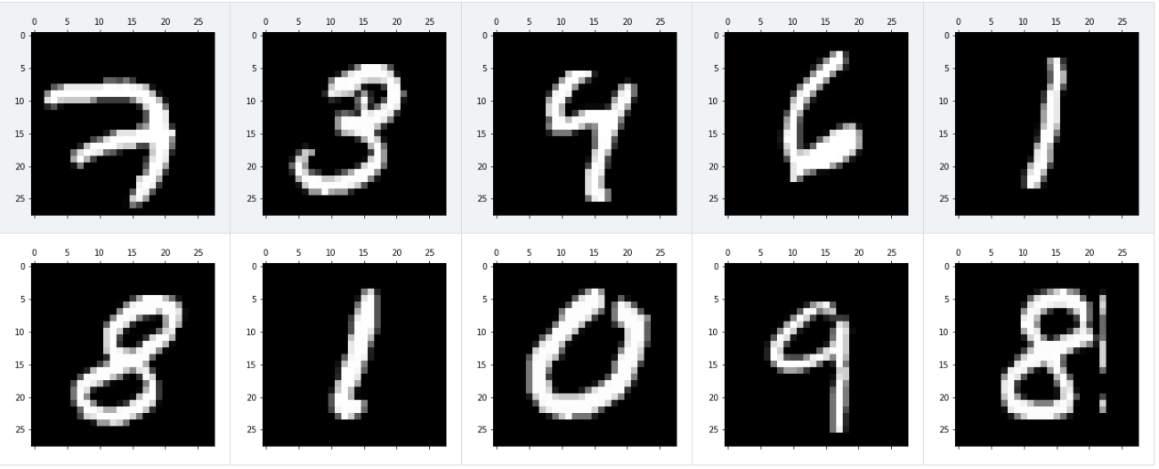
绪论
MNIST数据集
MNIST数据集来自美国国家标准与技术研究所, 由来自250个不同人手写的数字构成。一共有7万张图片，其中6万张是训练集，1万张是测试集。每张图片是28 × 28 28的0−9的手写数字图片。每个图片是黑底白字的形式，黑底用0表示，白字用0-1之间的浮点数表示，越接近1，颜色越白。

Slide 6
PART TWO
项目思路

Slide 7
项目思路
第二步
第四步
准备训练和测试数据集MNIST
模型的训练并保存，方便后续调用
构建模型，构造三个不同的深层神经网络用于模型的比对
模型的评估，使用测试集，观察模型的好坏
第一步
第三步

Slide 8
项目思路
图像预处理
pre.py以及figure.py
unet.py、resnet.py以及vgg.py
模型训练
模型测试
load_model_unet.py、load_model_resnet.py以及load_model_vgg.py
gui.py以及call_gui.py
GUI搭建

Slide 9
PART THREE
模型搭建

Slide 10
图像预处理
1、自制数据集
我们通过画图软件写了0-9十个数字，组成自制的手写数字集，用于对网络的训练和测试，对于这些自制数据集，我们需要对其进行预处理，使其与minst数据集保持一致。我们先对导入的图片进行resize处理，将其设置为28*28的图片，再将图片转化为灰度图，并进行黑白翻转。

Slide 11
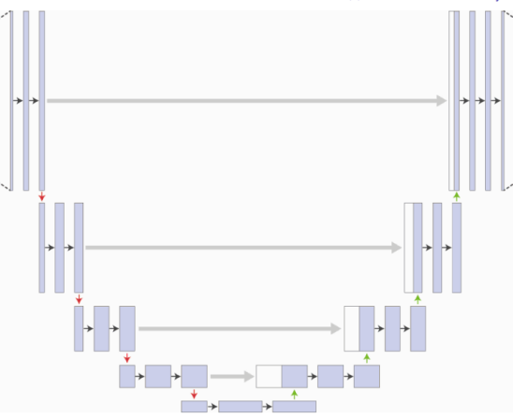
三个训练模型的搭建
1、Unet模型
Unet基本模型如下图所示：
网络结构形似字母U形，而被称为Unet，其左半部分为特征提取部分，右半部分为上采样部分，中间进行跳跃连接。
我们搭建的模型输入为28*28*1，特征提取部分为三个d=16, kernel size=3的卷积后进行maxpooling池化，经过两个d=32, kernel size=3的卷积后进行maxpooling池化，最后通过两个d=64, kernel size=3的卷积。上采样部分通过反卷积函数和卷积函数实现，总体结构与特征提取部分对称，最后通过一个d=1, kernel size=1的卷积以及一个skip connection将神经网络输出与输入相加，再通过两个全连接层，最后得到输出结果。输出结果即为输入的label的one_hot矩阵。损失函数选取huber，优化器选取Adam。

Slide 12
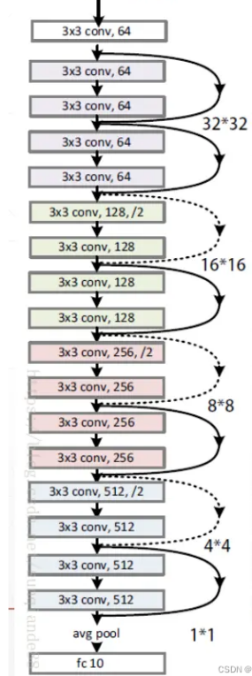
三个训练模型的搭建
2、ResNet模型
ResNet基本结构如右图所示：
ResNet的前两层为输出通道数为64、步幅为2的7×7卷积层，后接步幅为2的3×3的最大池化层。 不同于GoogLeNet，ResNet在每个卷积层后增加了批量归一化层。接着， ResNet使用4个由残差块组成的模块，每个模块使用若干个同样输出通道数的残差块。 第一个模块的通道数同输入通道数一致。 由于之前已经使用了步幅为2的最大池化层，所以无须减小高和宽。 之后的每个模块在第一个残差块里将上一个模块的通道数翻倍，并将高和宽减半。
我们搭建的网络模型与右图所示一致，输入为28*28*1，输出为输入图像label的one_hot矩阵，损失函数为categorical_crossentropy，优化器为Adam。

Slide 13
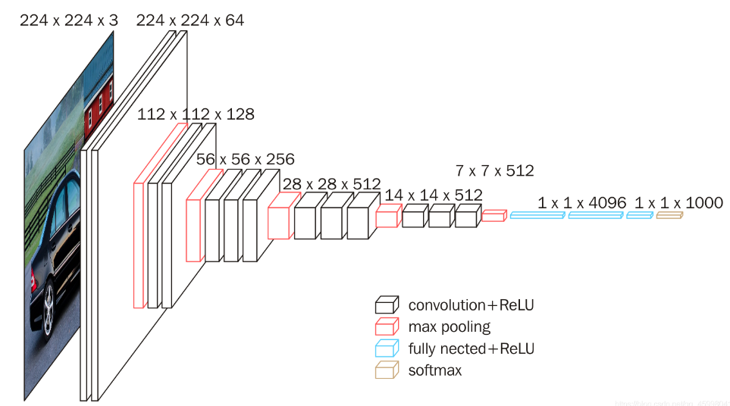
三个训练模型的搭建
3、Vgg模型
VGG16总共有16层，13个卷积层和3个全连接层，第一次经过64个卷积核的两次卷积后，采用一次pooling，第二次经过两次128个卷积核卷积后，采用pooling；再经过3次256个卷积核卷积后。采用pooling，再重复两次三个512个卷积核卷积后，再pooling，最后经过三次全连接。
我们搭建的网络应用TensorFlow自带的VGG16函数，输入为48*48*3，通过两个1024个节点的全连接层以及一个10节点的全连接层输出结果，输出结果即为输入图像的label的one_hot矩阵，损失函数为huber，优化器为Adam。
Vgg基本模型如下图所示：

Slide 14
PART FOUR
训练与测试结果

Slide 15
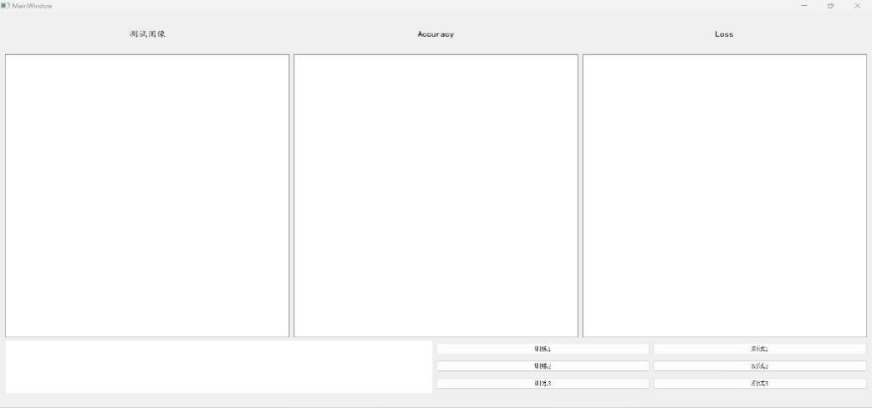
训练与测试结果
1、运行主程序
运行程序call_gui.py，显示gui主界面如下图

Slide 16
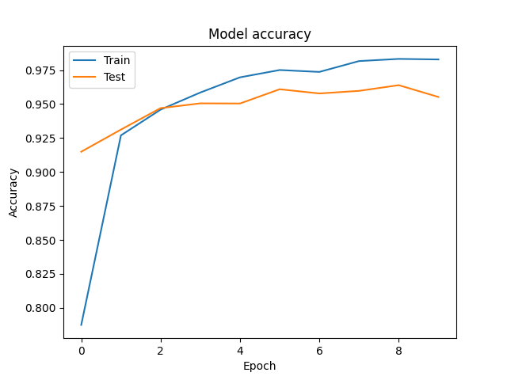
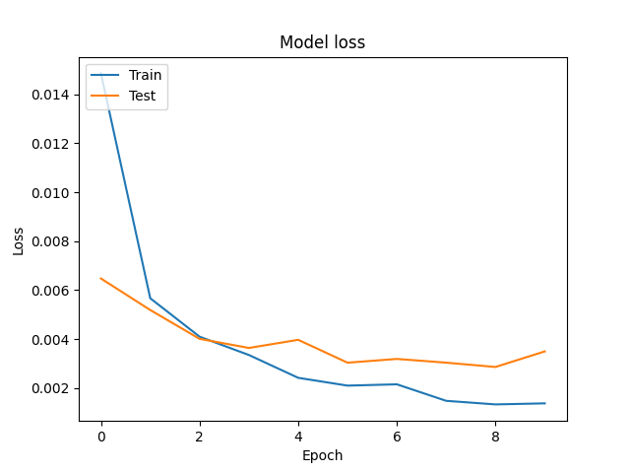
训练与测试结果
2、Unet训练结果
点击按钮‘训练1’，进行unet模型训练，得到accuracy和loss的图像如下图
可以看出，在进行10个epoch的训练之后，网络的准确率大致保持在95%左右，loss低于0.004。

Slide 17
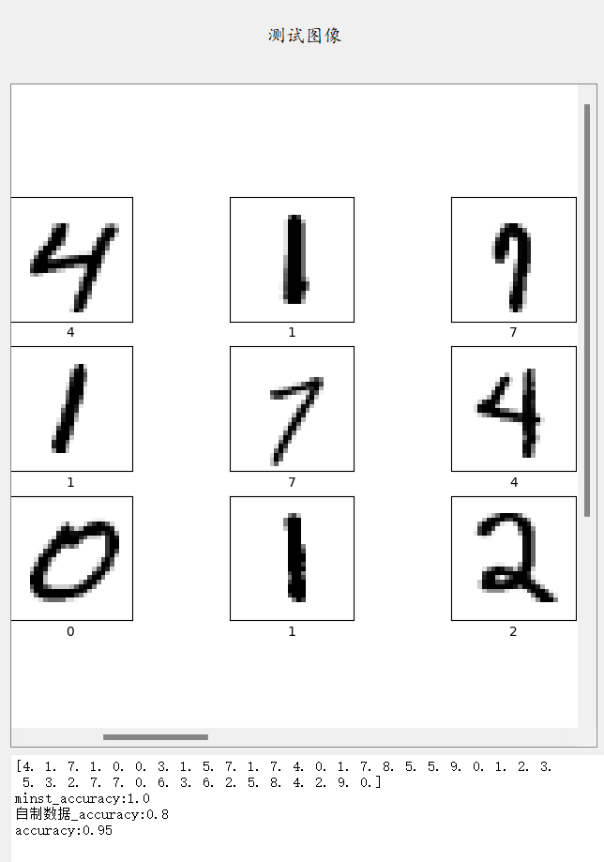
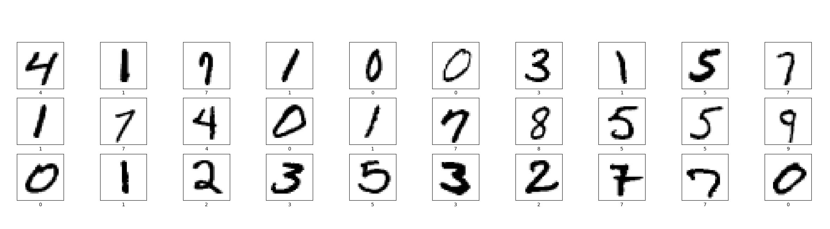
训练与测试结果
3、Unet测试结果
点击按钮‘测试1’，进行Unet模型测试，得到检测图和结果如下图
可以看出，Unet网络结构对minst数据集的训练达到了较好的效果，对30个数字的识别正确率达到了100%，而对自制数据集的测试效果较差，准确率仅为80%，整体准确率为95%。

Slide 18
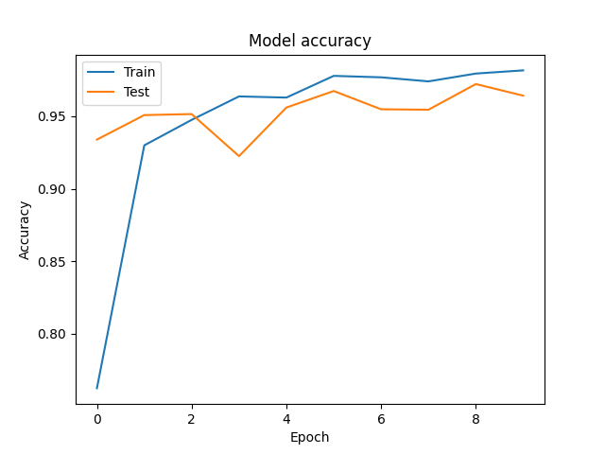
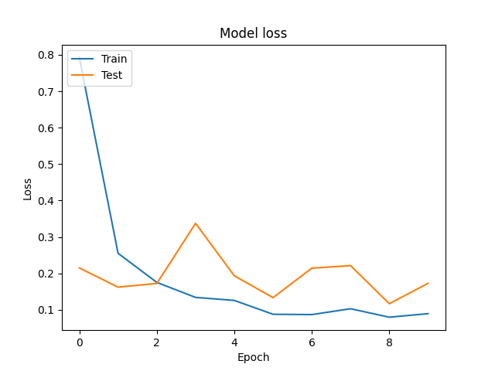
训练与测试结果
4、ResNet训练结果
点击按钮‘训练2’，进行ResNet模型训练，得到accuracy和loss的图像如下图
可以看出，在进行10个epoch的训练之后，网络的准确率大致保持在95%左右，loss在0.2左右。

Slide 19
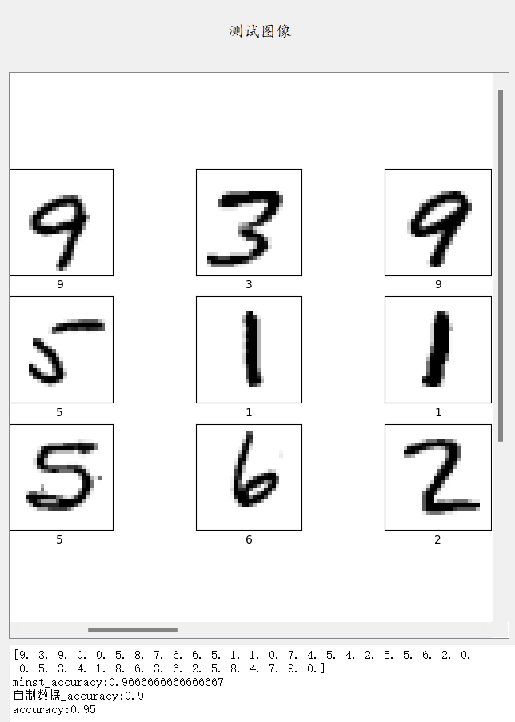
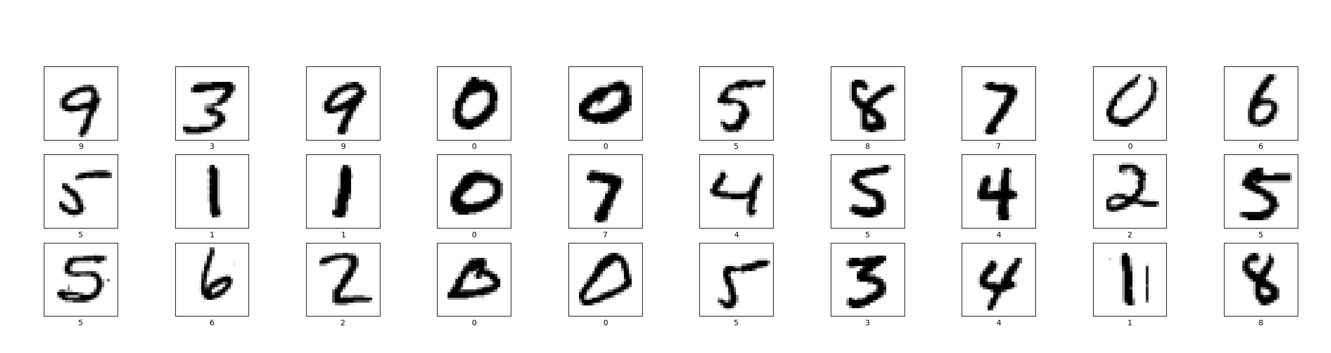
训练与测试结果
5、ResNet测试结果
点击按钮‘测试2’，进行ResNet模型测试，得到检测图和结果如下图
可以看出，resnet网络结构对minst数据集以及对自制数据集的测试效果基本相同，准确率分别为96。7%和90%，整体准确率为95%。

Slide 20
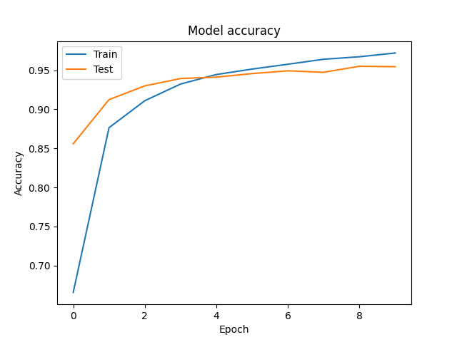
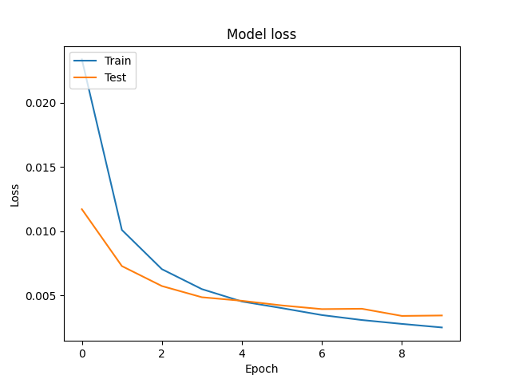
训练与测试结果
6、Vgg训练结果
点击按钮‘训练3’，进行Vgg模型训练，得到accuracy和loss的图像如下图
可以看出，在进行10个epoch的训练之后，网络的准确率大致保持在95%左右，loss低于0.005。

Slide 21
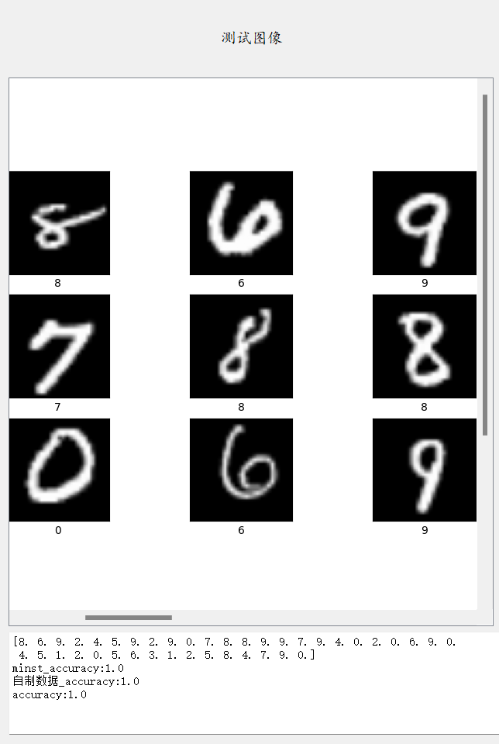
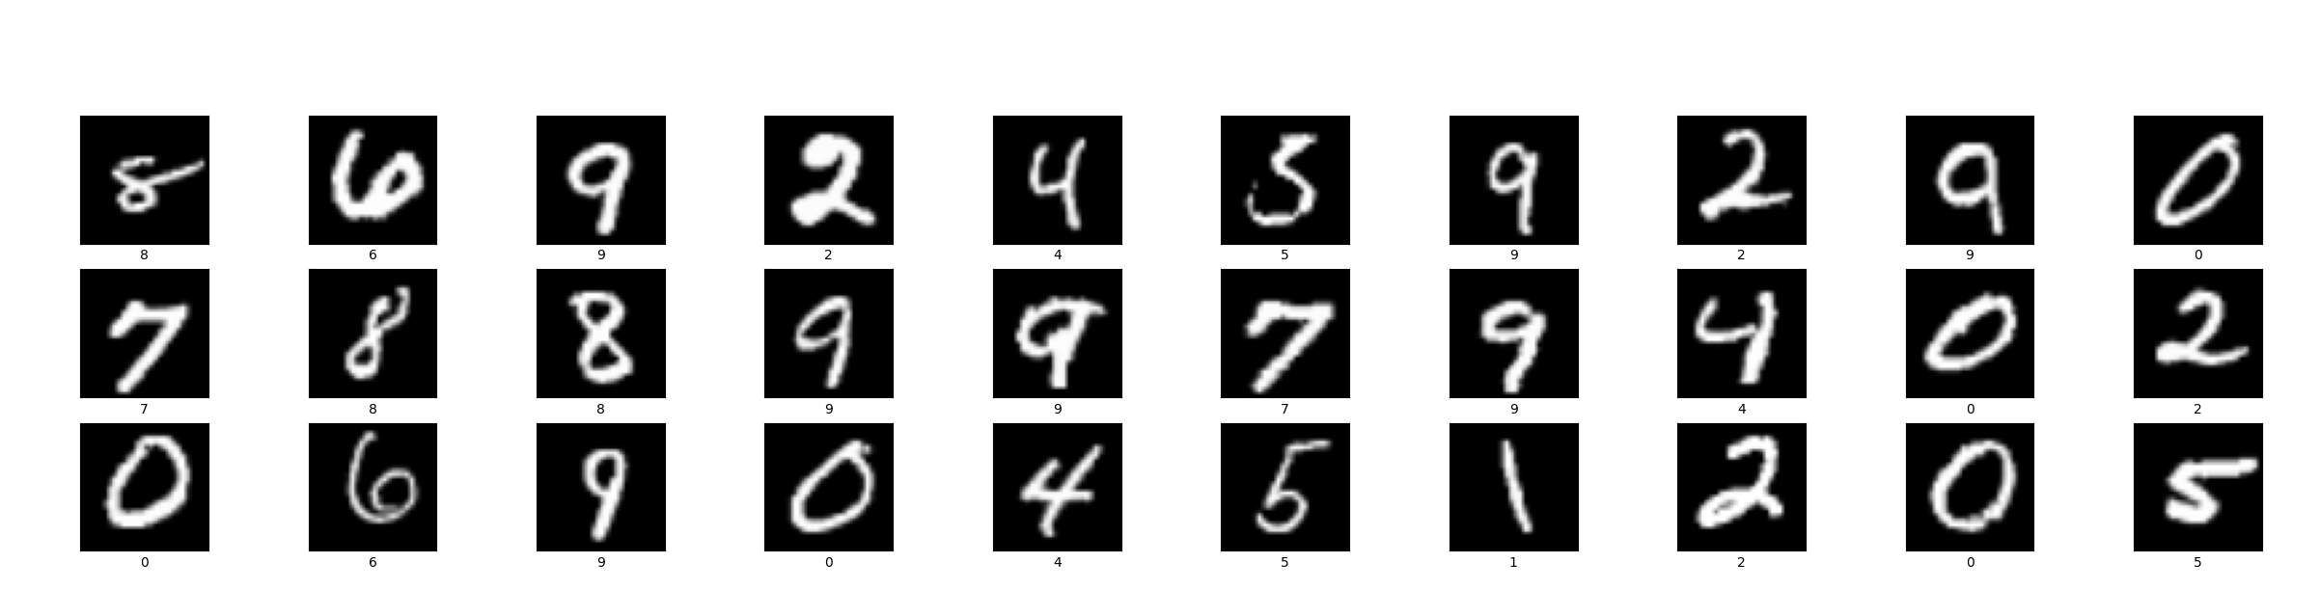
训练与测试结果
7、Vgg测试结果
点击按钮‘测试3’，进行Vgg模型测试，得到检测图和结果如下图
可以看出，vgg16网络结构对minst数据集的训练效果和对自制数据集的测试效果都较好，准确率均为100%，整体准确率为100%。

Slide 22
训练与测试结果
总结：由此看出，unet对不同的数据集有着不同的训练效果，unet对mnist数据集的训练效果较好而对自制数据集的训练效果较差，而resnet18和vgg16对不同数据集的训练效果基本相同，因此我们认为resnet18和vgg16对不同的数据集具有较好适应能力。

Slide 23
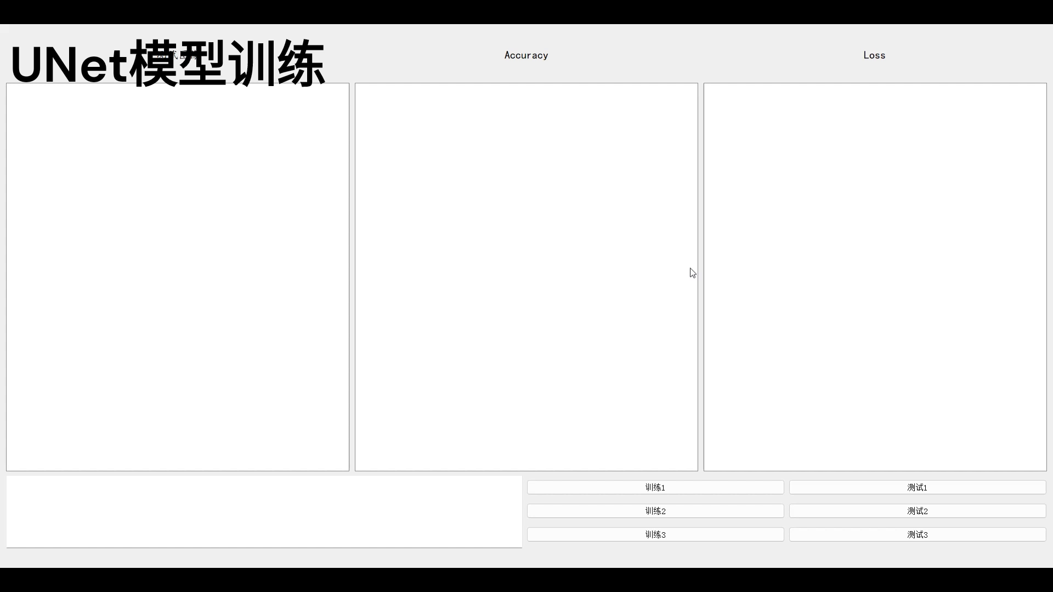
视频展示
总结：由此看出，unet对不同的数据集有着不同的训练效果，unet对mnist数据集的训练效果较好而对自制数据集的训练效果较差，而resnet18和vgg16对不同数据集的训练效果基本相同，因此我们认为resnet18和vgg16对不同的数据集具有较好适应能力。

Slide 24
PART FIVE
项目总结

Slide 25
项目总结
该手写数字识别是入门深度学习较为简单的例子，数据集小，实现简单，通过此次AI大作业的机会，我们了解到了各种深度学习神经网络的模型，在完成此次大作业的过程中也结合了一些数字图像处理课上的一些知识内容进行图像预处理，使用QT Designer进行GUI界面的搭建也十分方便快捷。总的说来，本次大作业的体验相对比较良好，通过搭建神经网络也对课上学习的知识有了更深的认识。
数字识别

Slide 26
THANKS!
谢谢大家

Slide 27

三个训练模型的搭建
成果形式一
01
您的内容打在这里，或者通过复制您的文本后，在此框中选择粘贴，并选择只保留文字。
成果形式二
02
您的内容打在这里，或者通过复制您的文本后，在此框中选择粘贴，并选择只保留文字。
成果形式三
03
您的内容打在这里，或者通过复制您的文本后，在此框中选择粘贴，并选择只保留文字。

Slide 28
研究思路
添加标题
您的内容打在这里，或者通过复制您的文本后，在此框中选择粘贴，并选择只保留文字。您的内容打在这里，或者通过复制您的文本后，在此框中选择粘贴，并选择只保留文字。
点击添加标题
时间：20XX年X月XX日 - X月XX日
序号 | 工作任务 | 日期 | 目的 | 网站 | 备注
1
2
3
4
5

Slide 29
研究方法
添加标题文字
添加标题文字
您的内容打在这里，或者通过复制您的文本后，在此框中选择粘贴
您的内容打在这里，或者通过复制您的文本后，在此框中选择粘贴
您的内容打在这里，或者通过复制您的文本后，在此框中选择粘贴
您的内容打在这里，或者通过复制您的文本后，在此框中选择粘贴
添加标题文字
添加标题文字
您的内容打在这里，或者通过复制您的文本后，在此框中选择粘贴
您的内容打在这里，或者通过复制您的文本后，在此框中选择粘贴
您的内容打在这里，或者通过复制您的文本后，在此框中选择粘贴
您的内容打在这里，或者通过复制您的文本后，在此框中选择粘贴

Slide 30
关键技术
单击添加标题
您的内容打在这里，或者通过复制您的文本后，在此框中选择粘贴，并选择只保留文字。您的内容打在这里，或者通过复制您的文本后，在此框中选择粘贴，并选择只保留
添加文字标题
添加文字标题
单击添加标题
您的内容打在这里，或者通过复制您的文本后，在此框中选择粘贴，并选择只保留文字。您的内容打在这里，或者通过复制您的文本后，在此框中选择粘贴，并选择只保留

Slide 31
案例对比分析
添加标题一
添加标题二
您的内容打在这里，或者通过复制您的文本后，在此框中选择粘贴，并选择只保留文字。您的内容打在这里，或者通过复制您的文本后，在此框中选择粘贴，并选择只保留文字，您的内容打在
您的内容打在这里，或者通过复制您的文本后，在此框中选择粘贴，并选择只保留文字。更多模板：亮亮图文旗舰店https://liangliangtuwen.tmall.com
VS
对比数据一：600万
对比数据一：600万
对比数据二：800万
对比数据二：800万
对比数据三：760万
对比数据三：760万
对比数据四：550万
对比数据四：550万

Slide 32
研究方案可行性说明
研究目标
点击添加标题
点击添加标题
点击添加标题
点击添加标题
点击添加标题
您的内容打在这里，或者通过复制您的文本后
您的内容打在这里，或者通过复制您的文本后
您的内容打在这里，或者通过复制您的文本后
您的内容打在这里，或者通过复制您的文本后
您的内容打在这里，或者通过复制您的文本后，在此框中选择粘贴，并选择只保留文字。您的内容打在这里，或者通过复制您的文本后，在此框中选择粘贴，并选择只保留文字。您的内容打在这里，或者通过复制您的文本后，在此框中选择粘贴

Slide 33
成果形式
1
2
3
4
添加标题
添加标题
添加标题
添加标题
您的内容打在这里或者
您的内容打在这里或者
您的内容打在这里或者
您的内容打在这里或者
您的内容打在这里，或者通过复制您的文本后，在此框中选择粘贴，并选择只保留文字。您的内容打在这里，或者通过复制您的文本后，在此框中选择粘贴，并选择只保留文字，您的内容打在这里，或者通过复制您的文本后

Slide 34
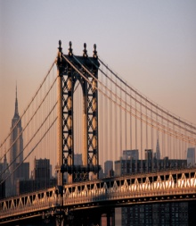
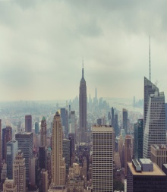
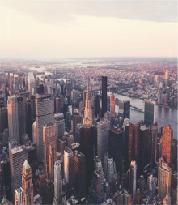
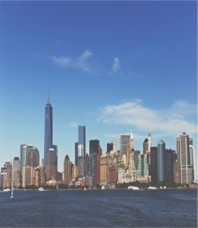
应用前景
添加标题
您的内容打在这里，或者通过复制您的文本后，在此框中选择粘贴，并选择只保留文字。您的内容打在这里，或者通过复制您的文本后，在此框中选择粘贴，并选择只保留
⇩
添加标题
您的内容打在这里，或者通过复制您的文本后，在此框中选择粘贴，并选择只保留文字。您的内容打在这里，或者通过复制您的文本后，在此框中选择粘贴，并选择只保留


添加标题
您的内容打在这里，或者通过复制您的文本后，在此框中选择粘贴，更多模板：亮亮图文旗舰店https://liangliangtuwen.tmall.com

Slide 35
论文总结
标题一
标题二
标题三
标题四
您的内容打在这里或者通过复制您的文本后，在此框中选择粘贴，并选择只保留文字。您的内容打在这
您的内容打在这里或者通过复制您的文本后，在此框中选择粘贴，并选择只保留文字。您的内容打在这
您的内容打在这里或者通过复制您的文本后，在此框中选择粘贴，并选择只保留文字。您的内容打在这
您的内容打在这里或者通过复制您的文本后，在此框中选择粘贴，并选择只保留文字。您的内容打在这

